Slide 1
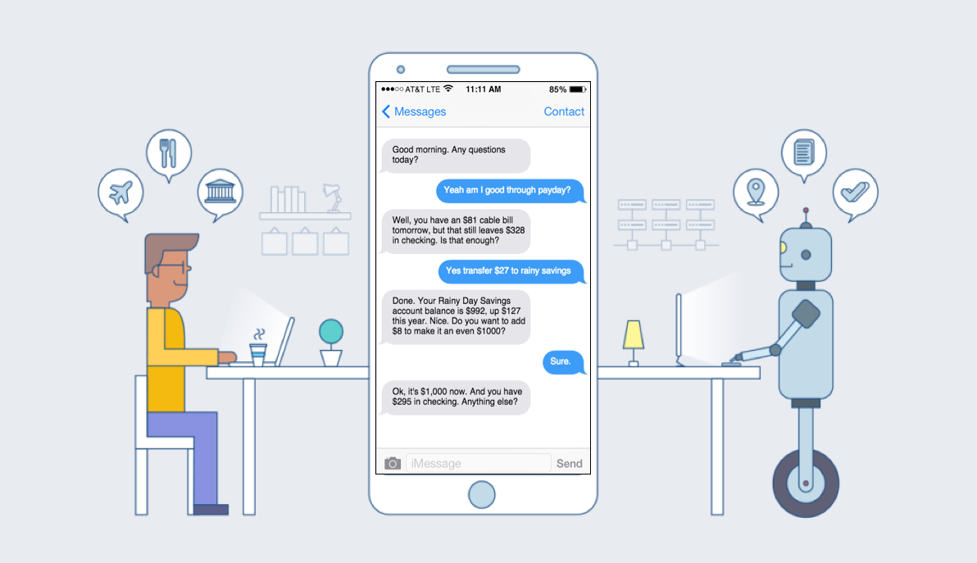

Fábio Teixeira
Mestrado Integrado em Engenharia de Redes e Sistemas Informáticos
Departamento de Ciência dos Computadores
2017/2018
Orientador
Alípio Mário Guedes Jorge, Professor Associado, Faculdade de Ciências da Universidade do Porto
Chatbot para serviços bancários
O seu banco dentro de um chat

Slide 2
Tabela de Conteúdos
Introdução
Motivação
Objetivos
Estado da Arte
Desenvolvimento

Slide 3
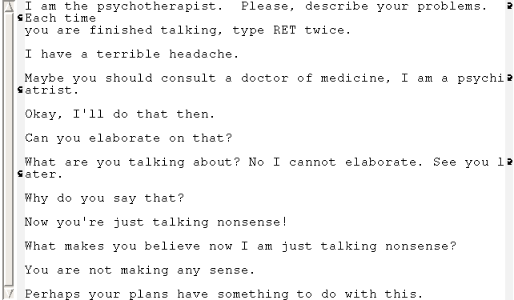
1950 - Alan Turing publicou o artigo Computing Machinery Intelligence, no qual partilhou pela primeira vez o Turing test
1966 - O professor Joseph Weizenbaum criou aquele que ficou conhecido como o primeiro chatbot da história, o ELIZA
2016: O Facebook anunciou que o Messenger passaria a suportar conversações individuais com bots personalizados
Introdução

Slide 4
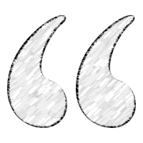
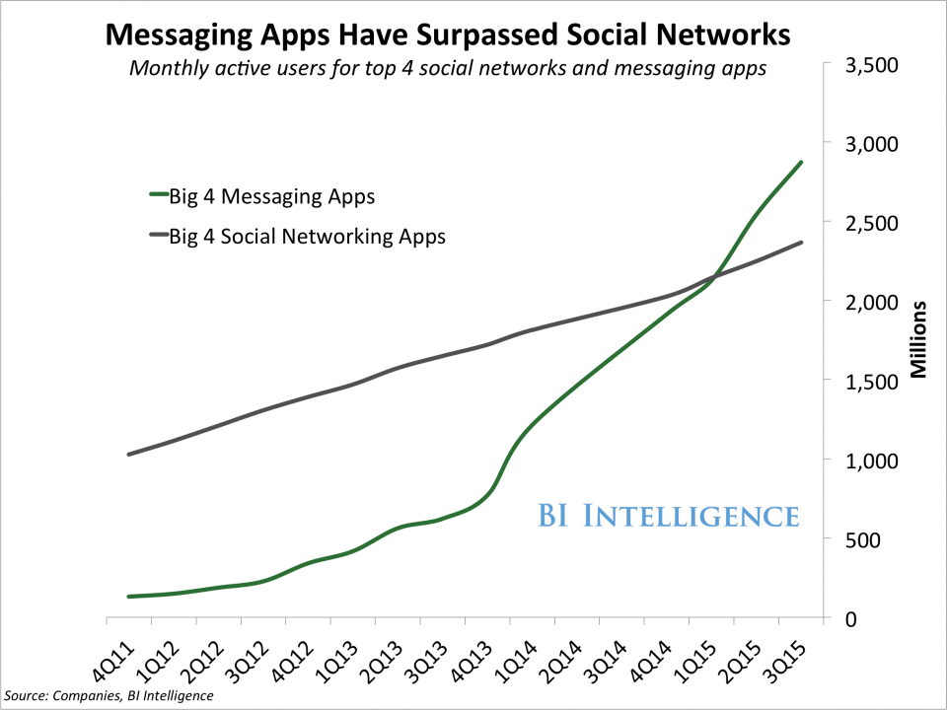
~90% do nosso tempo no telemóvel é passado em plataformas de e-mail e mensagens. Adoraria formar equipas que criassem coisas para sítios onde os consumidores vão!
Niko Bonatsos, Diretor Geral na General Catalyst
As pessoas estão agora a passar mais tempo em aplicações de mensagens do que nas redes sociais, o que é um grande ponto de viragem. As aplicações de mensagens são as plataformas do futuro e os bots vão ser o meio para aceder a todos os tipos de serviço.
Peter Rojas, empresário e trabalhador da Betaworks

Slide 5

Timing perfeito para ter impacto
Mudança de paradigma
Capacidade de aproximação do carácter humano
Diferentes funcionalidades na área bancária
Aumento de atividade e interação com os clientes
Inovação 24 por 7
Motivação
Complexidade
Trabalho
Rapidez

Slide 6
Estudar a forma como os chatbots têm sido apresentados ao longo dos tempos
Analisar o estado corrente da tecnologia e o que tem sido feito na área
Procurar ferramentas existentes para possível adaptação futura
Produzir um protótipo demonstrável tão sofisticado quando possível
Objetivos

Slide 7
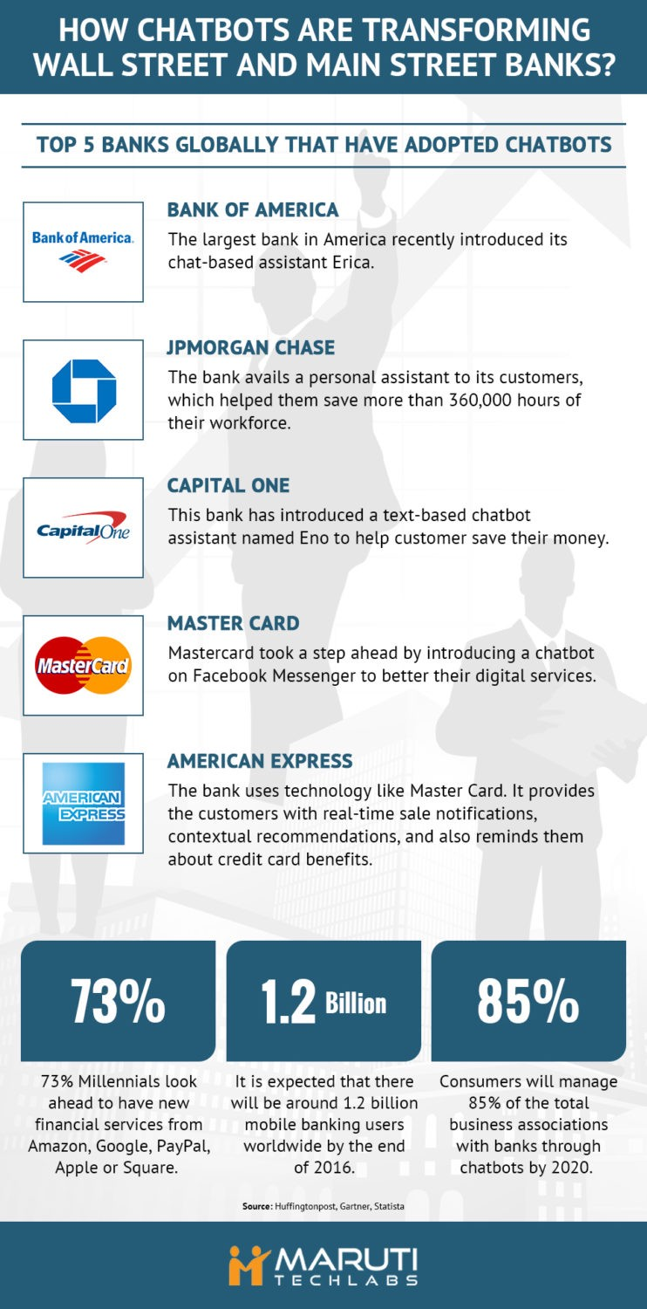
Estado da Arte

Slide 8
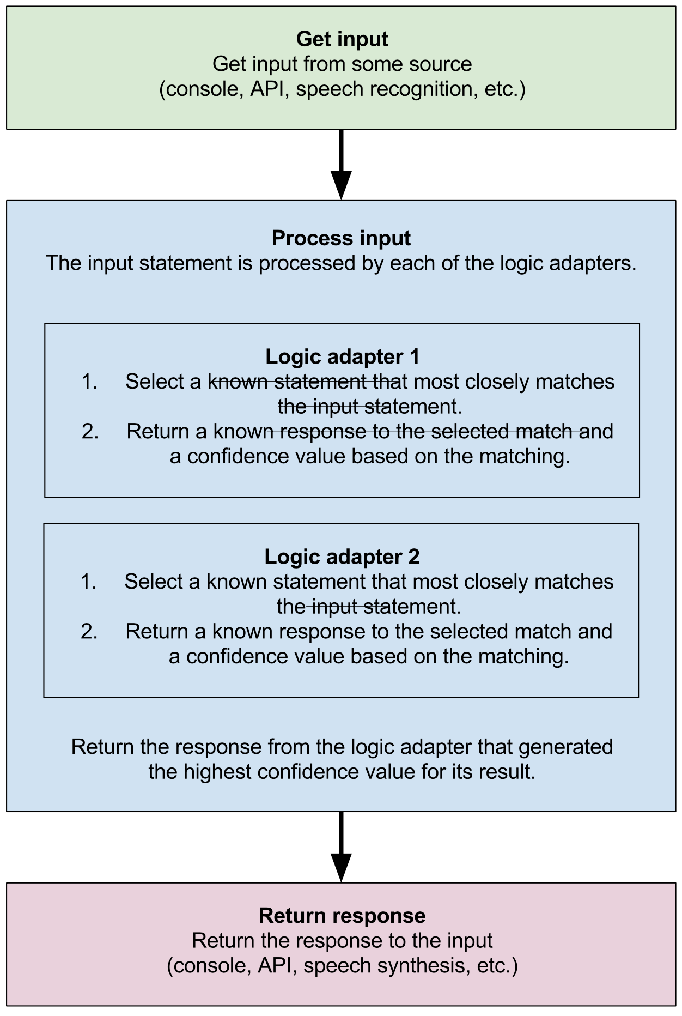
Tecnologia

Slide 9
Desenvolvimento
agent.txt
bye.txt
confirmation.txt
courtesy.txt
emotions.txt
hello.txt
other.txt
user.txt
Vou sair.
Xau!
Até amanhã!
Até logo!
Olá!
Bom dia!
Boa tarde!
Boa noite!

Slide 10
